Slide 1
Audit Carrefour
Magasin: Ras Jebal
Dr Raja Bouhalfaya
28 Mai 2018

Slide 2
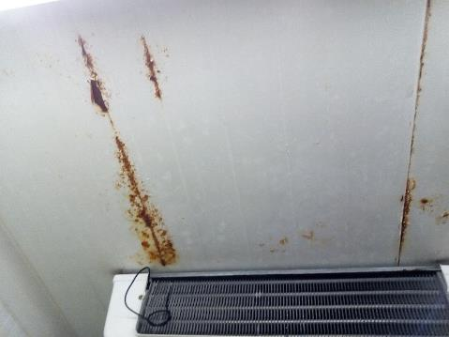
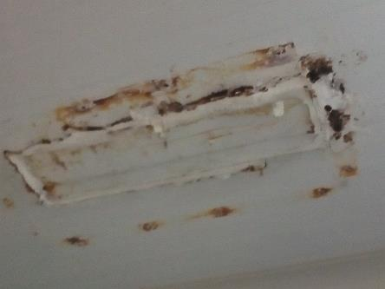
CF Volailles/CF charcuterie et fromages : Développement de rouille au niveau du plafond .

Slide 3
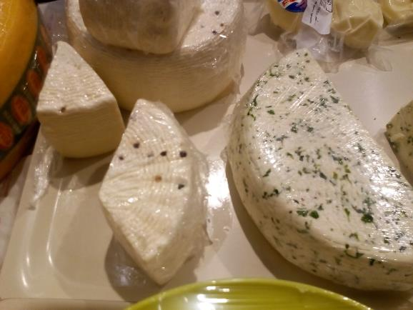
Charcuterie/Fromage : Les morceaux de fromage blanc étaient dépourvus de date d’ouverture.

Slide 4
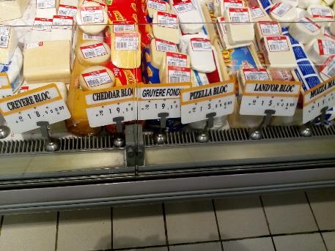
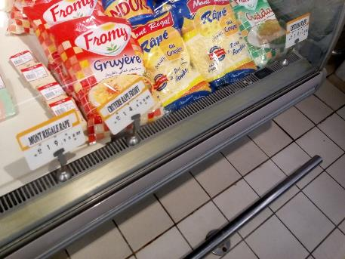
Charcuterie/fromage : Les piques prix étaient entreposés sur les grilles d’aération.

Slide 5
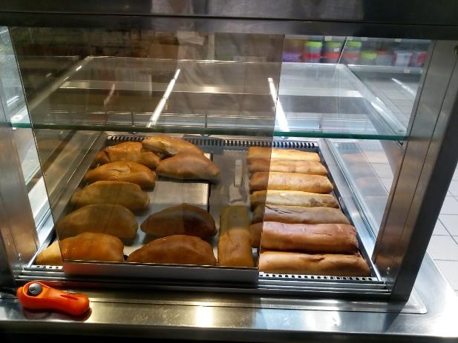
Traiteur: L’une des deux vitres du meuble froid était démontée.

Slide 6
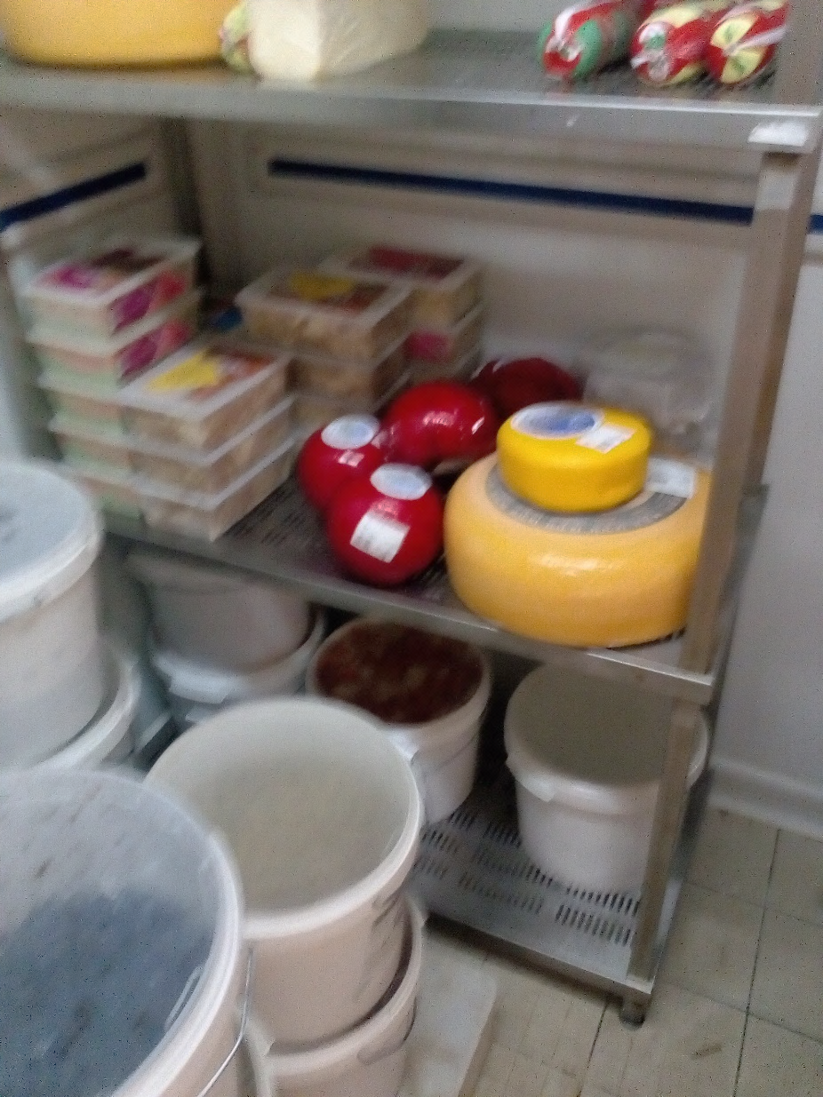
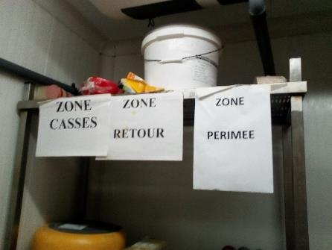
Les produits de charcuterie/fromages ainsi que les produits épices et condiments étaient entreposés dans la même chambre froide .
Prévoir une zone distincte dans la CF pour les produits consignés.

Slide 7
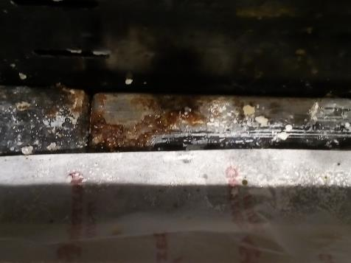
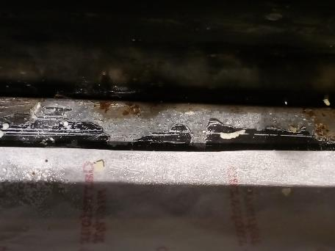
Charcuterie/ Fromages : Le revêtement interne du meuble d’exposition était rouillé et écaillé.

Slide 8
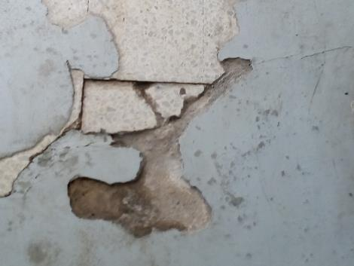
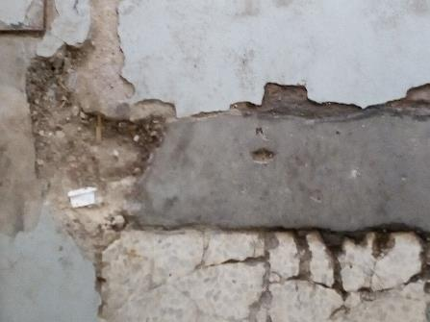
Le sol était fortement crevassé au niveau du couloir ,à l’entrée du terminal de cuisson.

Slide 9
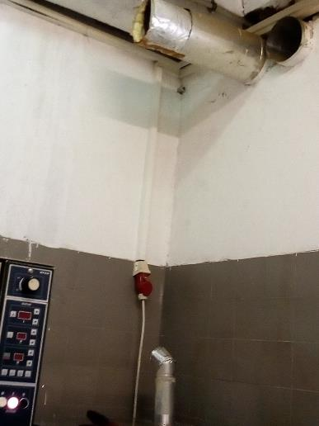
Terminal de cuisson: Le four n’était pas relié au système d’extraction .

Slide 10
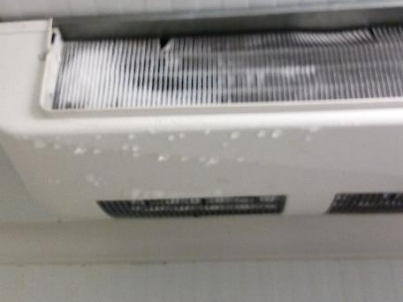
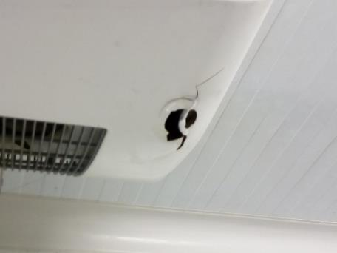
Laboratoire Bou/Pat : Présence d’égouttage depuis l’évaporateur.

Slide 11
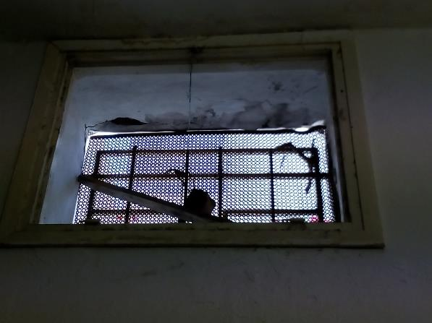
Sanitaires des hommes: la fenêtre manquait d’étanchéité ,le grillage était partiellement démonté.

Slide 12
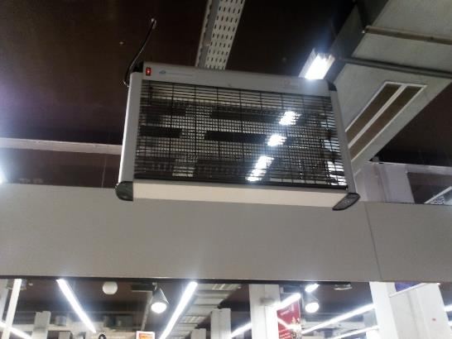
Traiteur: Le DEIV était non fonctionnel.

Slide 13
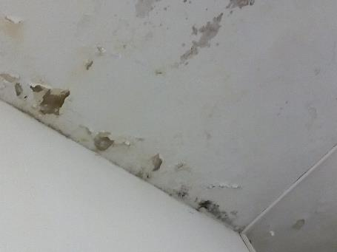
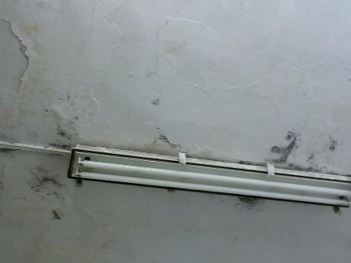
Vestiaires/Sanitaires : Présence de traces d’infiltration d’eau au niveau du plafond .

Slide 14
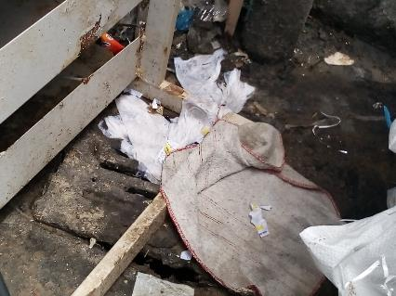
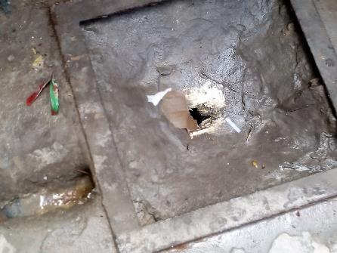
Aire de réception : Accumulation de déchets et de souillures ;et les regards d’égouts manquaient d’étanchéité.

Slide 15
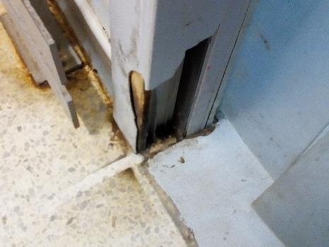
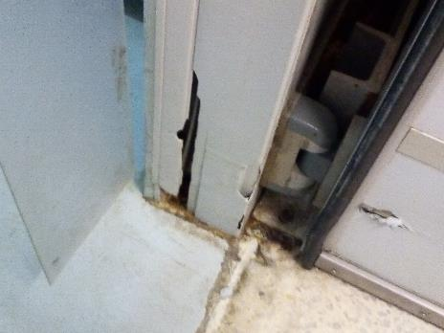
CF PLS: La chambranle de la porte était abimée d’un côté et fissuré dans l’autre.

Slide 16
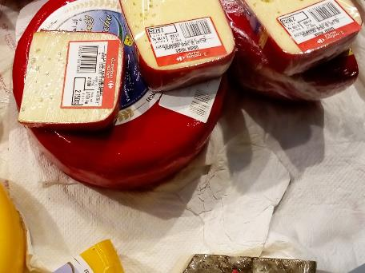
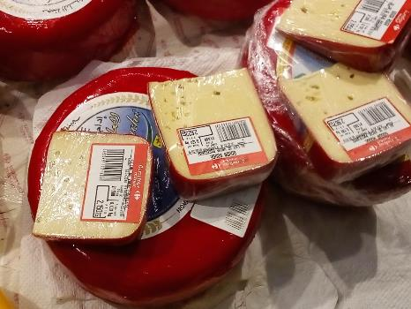
Charcuterie/fromage: Présence d’égouttage depuis une canalisation qui passe directement en dessus du meuble d’exposition . Les opérateurs déposent du papier essuie-mains pour absorber l’eau.

Slide 17
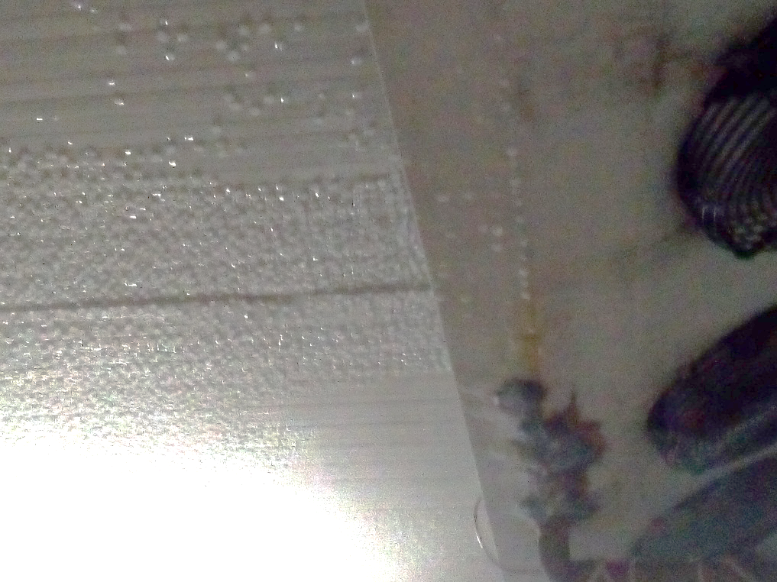
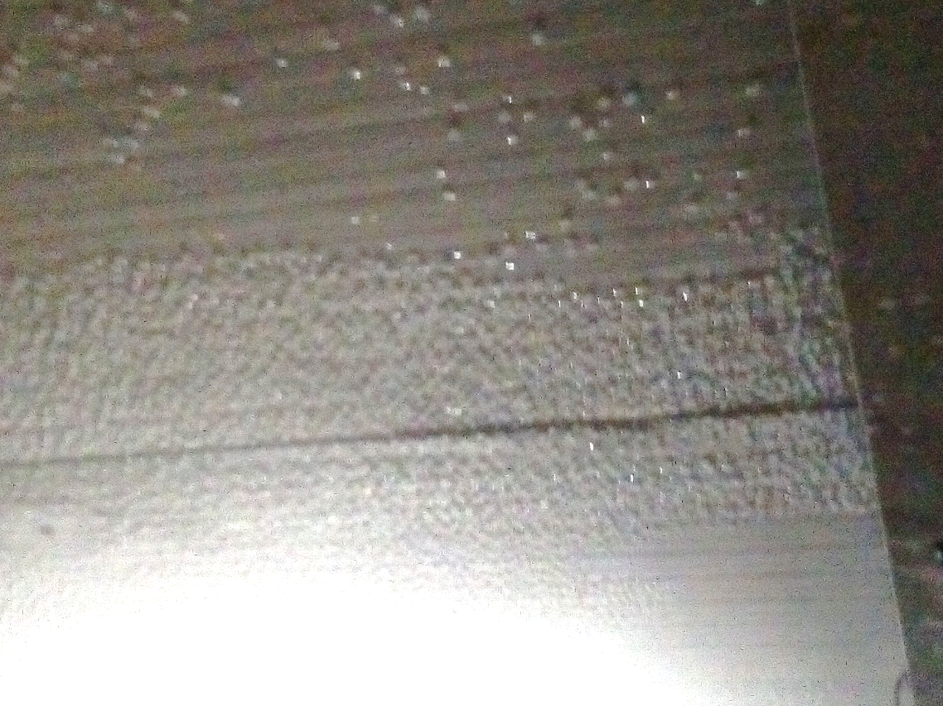
CF Négative : Présence d’une quantité importante de givre.

Slide 18
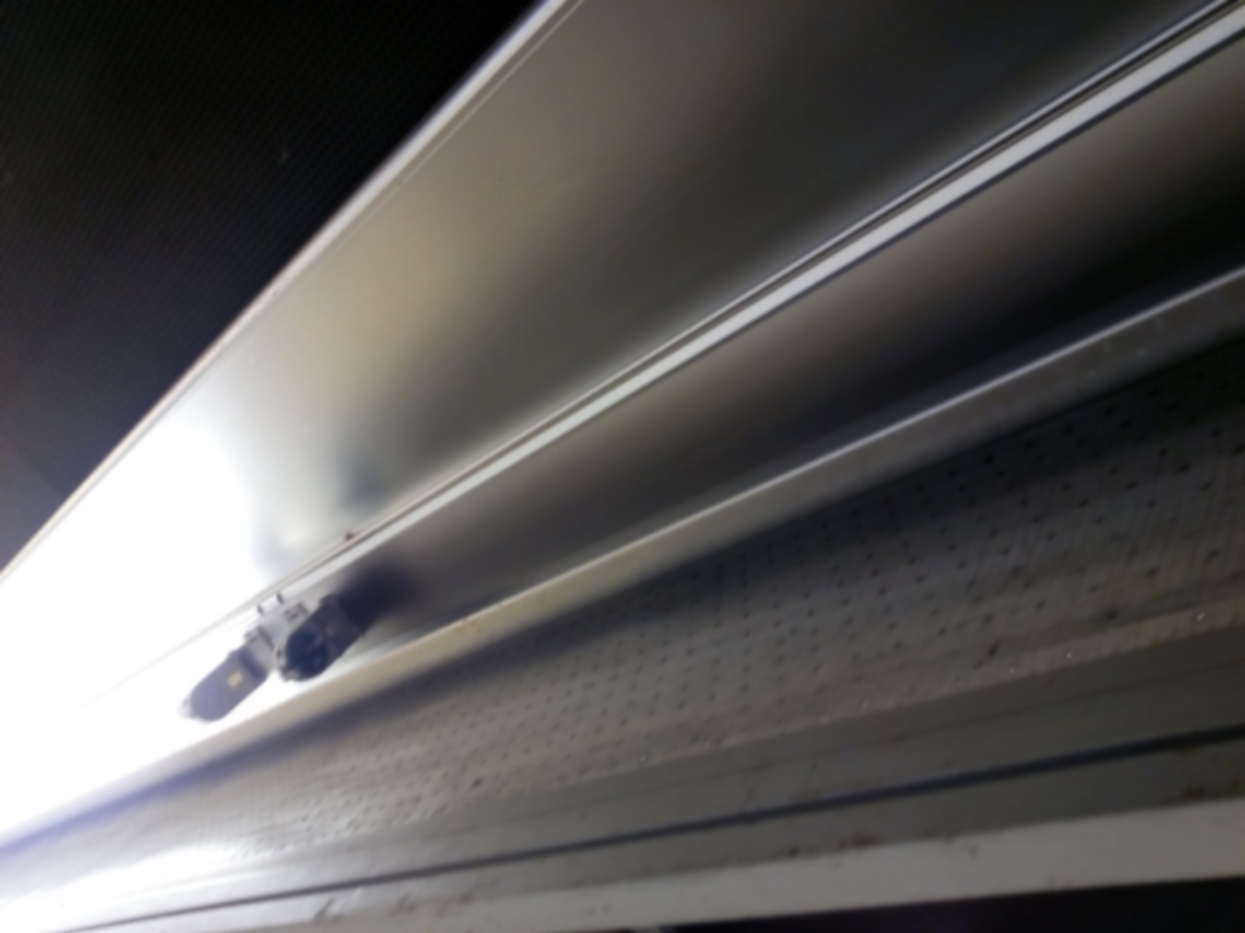
PLS : L’un des tubes néon du meuble d’exposition était démonté.

